Slide 1
Praktyki żywieniowe rodziców dzieci w wieku przedszkolnym i wczesnoszkolnym
RODZICE DZISIAJ. KULTURA, TOŻSAMOŚĆ I JAKOŚĆ UCZESTNICTWA W EDUKACJI
11-12 grudnia 2020
dr Urszula Olejnik
Wydział Pedagogiki i Psychologii UMCS

Slide 2
Wprowadzenie
Zaburzenia odżywiania u dzieci w wieku przedszkolnym i wczesnoszkolnym to problem dotykający coraz większej liczby rodzin, ale także nauczycieli przedszkoli i szkół, którzy niejednokrotnie czują się bezradni spotykając się z takimi problemami w tym zakresie jak np.: jadłowstręt psychiczny, neofobia żywieniowa, czy nowo wyodrębniony zespół ARFID.
O potrzebie badania zjawiska świadczy także wzrastająca ilość problemów z jedzeniem wśród dzieci, które występują jako dodatkowe bądź samodzielne zaburzenia rozwoju, a także rosnąca liczba badań w tym zakresie (Walton, Kuczynski 2017). Coraz częściej w kraju i za granicą powstają instytucje zajmujące się terapią karmienia u dzieci, tzw. szkoły terapii jedzenia (np. Szkoła terapii jedzenia ”Od pestki do ogryzka” w Gdańsku, Szkoła Jedzenia Fundacji Autismo w Warszawie).

Slide 3
Problematyka właściwego żywienia dzieci stanowi obecnie przedmiot eksploracji badaczy różnych dyscyplin nauki. Trudności w jedzeniu u najmłodszych wiązać się mogą z nadmiernym przyjmowaniem żywności, bądź wprost przeciwnie- jej unikaniem, lub nietolerowaniem. Są one uwarunkowane szeregiem zmiennych, tkwiących w samym dziecku (np. preferencje smakowe, profil sensoryczny dziecka, posiadane alergie, czy problemy logopedyczne), jak i jego środowisku zewnętrznym, np. poprzez przejawiane praktyki żywieniowe ich rodzin (Haszard, Williams i in.2013).
Badania dowodzą, że praktyki żywieniowe rodziców odgrywają kluczową rolę w kształtowaniu preferencji smakowych dzieci i ich nawyków żywieniowych (Musher-Eizenman, Holub 2007) Carnell, Wardle 2007). J. Ellis, A. Galloway i in. (2015) zwracają uwagę na to, że praktyki żywieniowe rodziców, szczególnie te związane ze stosowaniem przemocy (presja, restrykcyjne karmienie) mogą mieć dla dzieci negatywne długofalowe skutki.

Slide 4
Wpływ niektórych praktyk żywieniowych rodziców na nawyki żywieniowe dzieci
Zmuszanie dzieci do jedzenia wpływa na problemy z odczuwaniem przez nie głodu i sytości, nasila trudności związane z wielkością spożycia porcji i wybiórczym jedzeniem (Ogden 2011).
Presja rodzicielska jest związana z problematycznymi wzorcami żywieniowymi w młodym wieku dorosłym. Potrzebne są jednak dodatkowe badania, żeby zrozumieć jej wpływ na rozwój problematycznych zachowań żywieniowych (Ellis 2015).
Podawanie posiłku jako nagrody, może powodować obniżenie wartości posiłku w oczach dziecka i zniechęcać go do spożycia.
Zakazywanie spożywania danego rodzaju żywności (przekąski), może zwiększać chęć jej spróbowania.
Przekonania rodziców dotyczące żywienia są przekazywane dzieciom, poprzez modelowanie zachowań (konsumowanie przez rodzica pożywienia, a nie tylko jego oferowanie) (Toporowska-Kowalska, Funkowicz 2015).

Slide 5
Metodologia badań własnych
Cel badań:
charakterystyka praktyk żywieniowych rodziców dzieci w wieku przedszkolnym i wczesnoszkolnym
Metoda:
sondaż diagnostyczny z wykorzystaniem skali Kompleksowy Kwestionariusz Praktyk Żywieniowych (wersja eksperymentalna na podstawie Comprehensive Feeding Practices Questionnaire; CFPQ autorstwa D. Musher-Eizenman i S. Holub.)

Slide 6
Kompleksowy Kwestionariusz Praktyk Żywieniowych (Comprehensive Feeding Practices Questionnaire; CFPQ) D. Musher-Eizenman i S. Holub (2007)
Kontrola dziecka
Kontrola emocji
Promowanie równowagi i różnorodności
Środowisko
Jedzenie jako nagroda
Zaangażowanie
Modelowanie
Monitorowanie
Presja
Ograniczanie niezdrowej żywności
Kontrola wagi
Nauczanie o żywieniu

Slide 7
Charakterystyka badanej grupy osób
Grupa badana: 178 osób:
141 matek - 79,2%
37 ojców – 20,8%
Wiek : 23-47 lat ( 36 l.)
Wykształcenie:
Wyższe – 130 (73%)
Średnie – 42 (23.6%)
Zasadnicze zawodowe – 6 (3.4%)

Slide 8
Charakterystyka badanej grupy osób
Dziecko uczęszcza do:
przedszkola – 98 osób (55%)
klas I-III szkoły podstawowej – 80 osób (45%)

Slide 9
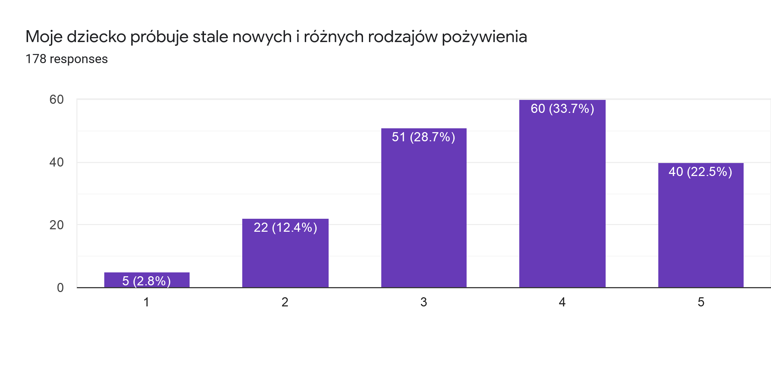
Moje dziecko próbuje stale nowych i różnych rodzajów pożywienia
1 – nie zgadzam się 5 – zgadzam się

Slide 10
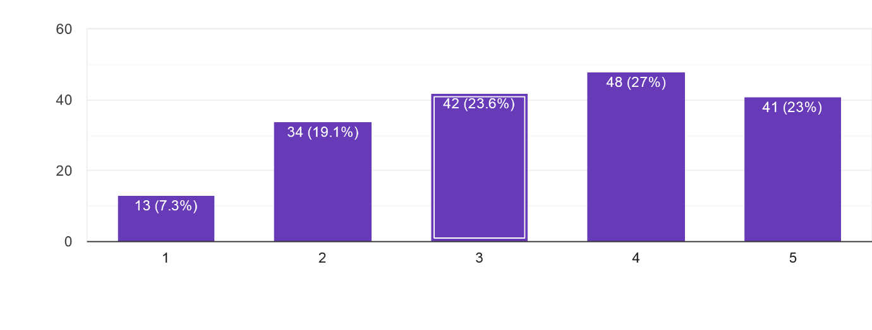
Moje dziecko je prawie wszystko
1 – nie zgadzam się 5 – zgadzam się

Slide 11
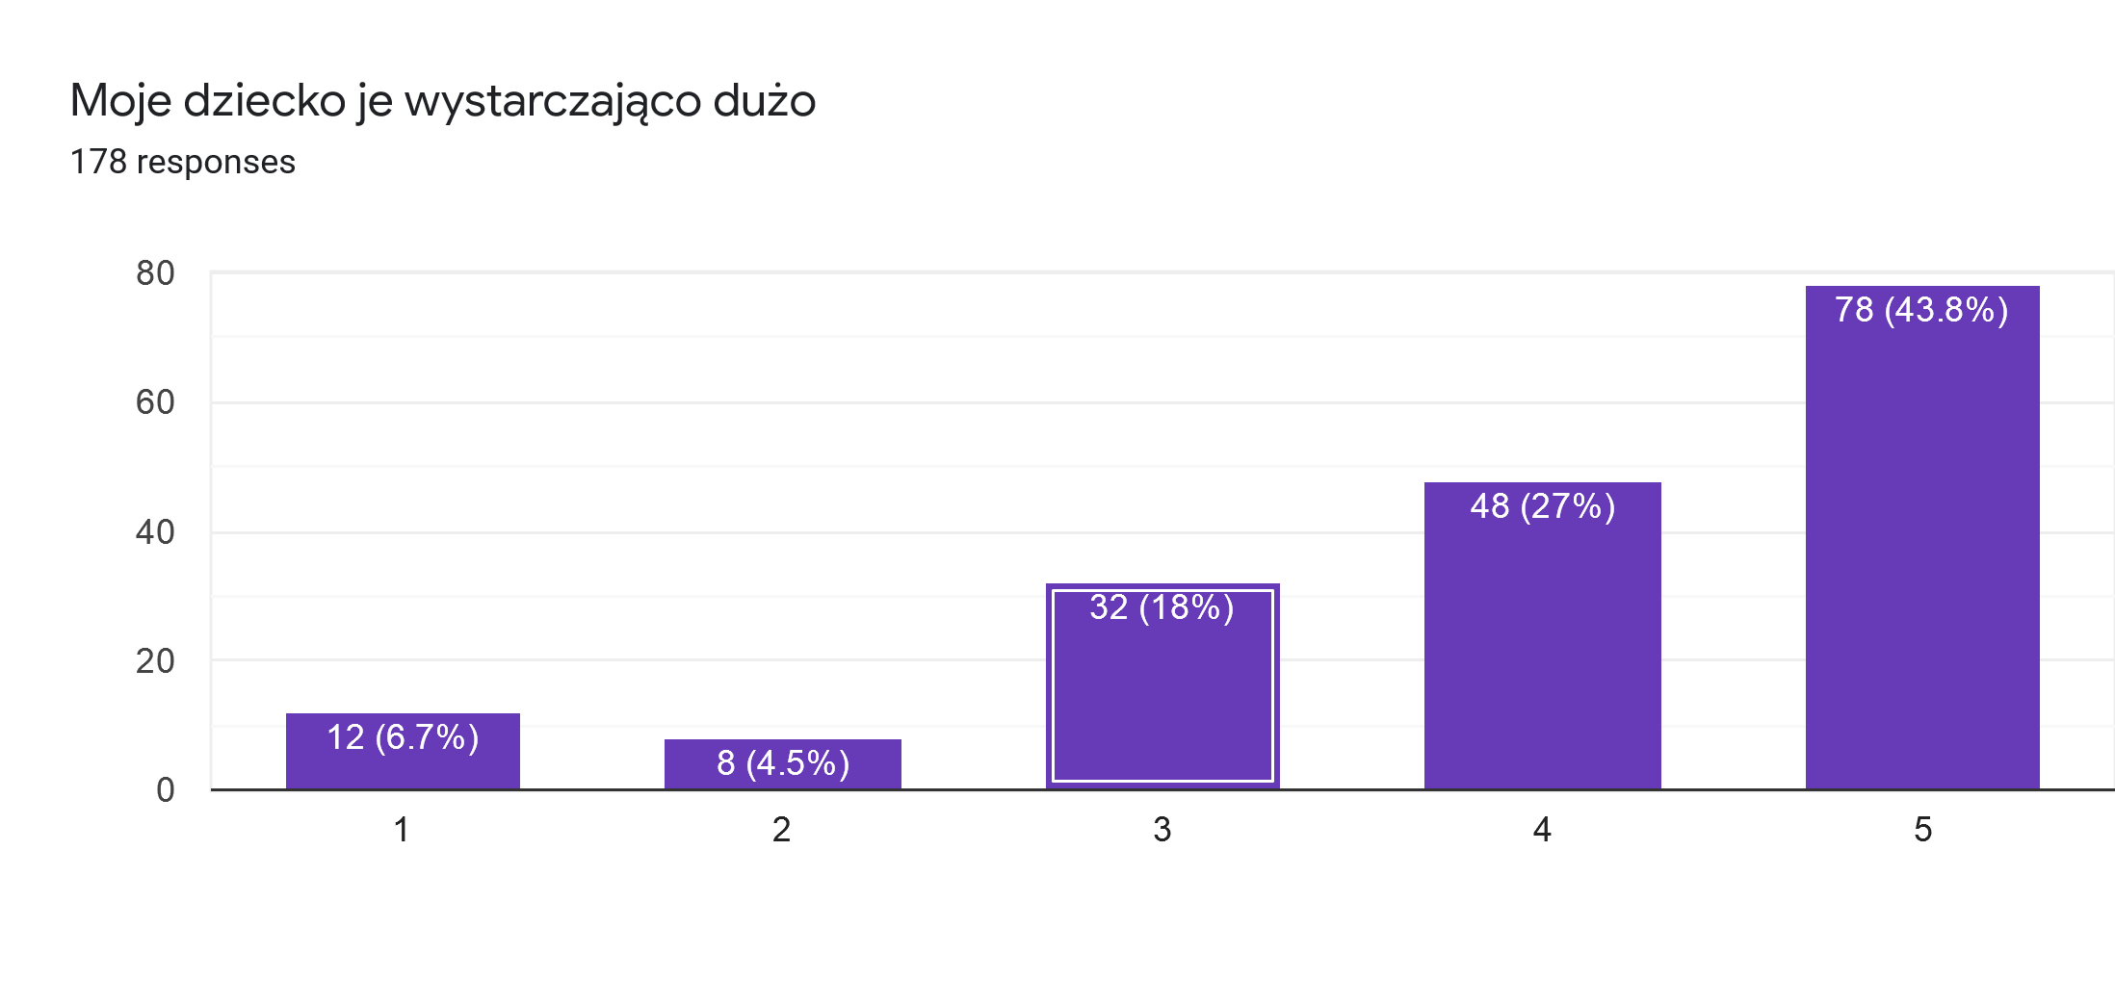
Moje dziecko je wystarczająco dużo
1 – nie zgadzam się 5 – zgadzam się

Slide 12
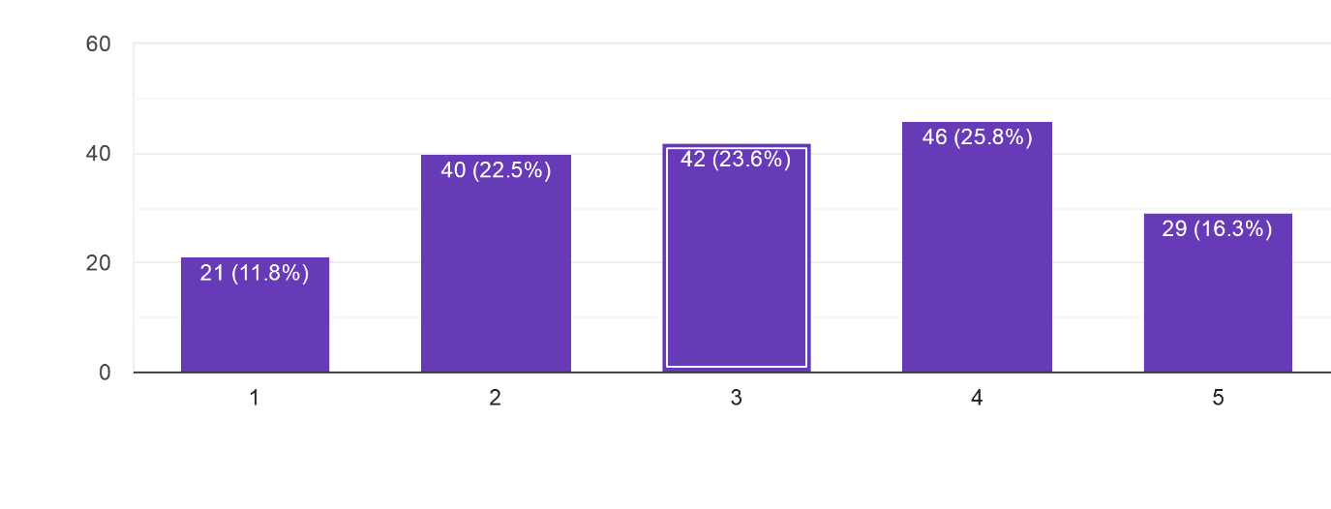
Moje dziecko nie ufa nowej żywności
5– nie zgadzam się 1 – zgadzam się

Slide 13
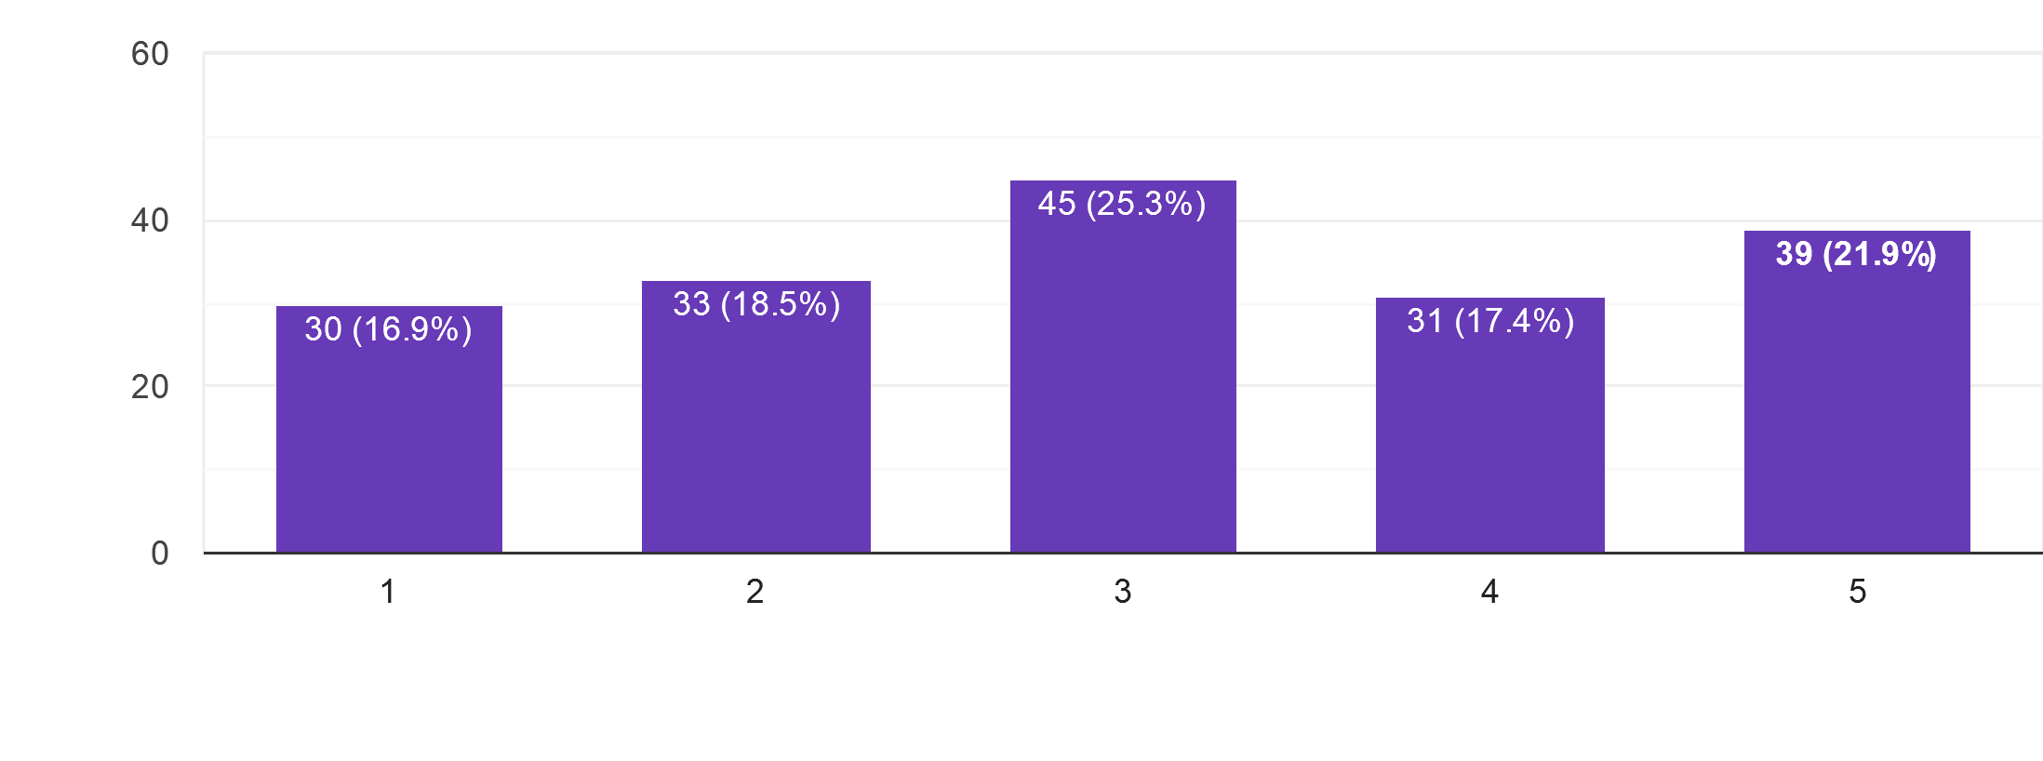
Jeśli moje dziecko nie wie co to za żywność, nawet jej nie spróbuje
1 – zgadzam się 5-nie zgadzam się

Slide 14
Postawy żywieniowe rodziców dzieci w wieku przedszkolnym i wczesnoszkolnym
Wymiar | N | Min | Max | M | SD
Kontrola dziecka | 178 | 7 | 22 | 14.80 | 2.853
Kontrola emocji | 178 | 3 | 10 | 4.85 | 1.845
Promowanie równowagi i różnorodności | 178 | 10 | 20 | 17.63 | 2.091
Środowisko | 178 | 8 | 20 | 15.53 | 2.731
Jedzenie jako nagroda | 178 | 3 | 15 | 6.58 | 3.036
Zaangażowanie | 178 | 3 | 15 | 11.15 | 2.644
Modelowanie | 178 | 4 | 20 | 14.72 | 3.446
Monitorowanie | 178 | 7 | 20 | 16.63 | 2.834
Presja | 178 | 4 | 20 | 9.69 | 3.763
Ograniczanie niezdrowej żywności | 178 | 4 | 20 | 13.92 | 3.366
Kontrola wagi | 178 | 8 | 33 | 18.51 | 6.129
Nauczanie o żywieniu | 178 | 6 | 15 | 11.39 | 2.334

Slide 15
Różnice w postawach żywieniowych matek i ojców
Wymiary: | Płeć | N | Średnia ranga | Z | p
Kontrola dziecka | Kobieta | 141 | 88,63 | -0.444 | 0.657
 | Mężczyzna | 37 | 92,82
Kontrola emocji | Kobieta | 141 | 86,53 | -1.539 | 0.124
 | Mężczyzna | 37 | 100,82
Promowanie równowagi i różnorodności | Kobieta | 141 | 96,38 | -3.530 | 0.000*
 | Mężczyzna | 37 | 63,28
Środowisko | Kobieta | 141 | 94,64 | -2.619 | 0.009*
 | Mężczyzna | 37 | 69,91
Jedzenie jako nagroda | Kobieta | 141 | 85,58 | -1.999 | 0.046*
 | Mężczyzna | 37 | 104,45
Zaangażowanie | Kobieta | 141 | 99,53 | -5.104 | 0.000*
 | Mężczyzna | 37 | 51,28
*p<0,05
Źródło: Opracowanie własne

Slide 16
Różnice w postawach żywieniowych matek i ojców
*p<0,05
Źródło: Opracowanie własne
Wymiary: | Płeć | N | Średnia ranga | Z | p
Modelowanie | Kobieta | 141 | 97,24 | -3.929 | 0.000*
 | Mężczyzna | 37 | 60.01
Monitorowanie | Kobieta | 141 | 97,77 | -4.228 | 0.000*
 | Mężczyzna | 37 | 58,00
Presja | Kobieta | 141 | 82,13 | -3.736 | 0.000*
 | Mężczyzna | 37 | 117,57
Ograniczanie niezdrowej żywności | Kobieta | 141 | 88,28 | -0.620 | 0.535
 | Mężczyzna | 37 | 94,15
Kontrola wagi | Kobieta | 141 | 90,42 | -0,467 | 0.641
 | Mężczyzna | 37 | 85,99
Nauczanie o żywieniu | Kobieta | 141 | 95,01 | -2.810 | 0.005*
 | Mężczyzna | 37 | 68,50

Slide 17
Związek pomiędzy chęcią do spożywania nowych pokarmów przez dzieci a poszczególnymi wymiarami postaw żywieniowych rodziców
Moje dziecko próbuje stale nowych i różnych rodzajów pożywienia |  | Kontrola dziecka | Kontrola emocji | Promowanie równowagi i różnorodności | Środowisko | Jedzenie jako nagroda | Zaangażowanie | Modelowanie | Monitorowanie | Presja | Ograniczanie niezdrowej żywności | Kontrola wagi | Nauczanie o żywieniu
 | r_{s} | -0.022 | 0.114 | 0.266* | 0.155* | -0.038 | 0.144 | 0.141 | 0.112 | -0.223* | 0.078 | 0.217* | 0.130
 | p | 0.768 | 0.131 | 0.000 | 0.039 | 0.618 | 0.055 | 0.060 | 0.137 | 0.003 | 0.304 | 0.004 | 0.084
*p<0,05
Źródło: Opracowanie własne

Slide 18
Związek pomiędzy różnorodnością spożywanego pokarmu przez dzieci a poszczególnymi wymiarami postaw żywieniowych rodziców
Moje dziecko je prawie wszystko |  | Kontrola dziecka | Kontrola emocji | Promowanie równowagi i różnorodności | Środowisko | Jedzenie jako nagroda | Zaangażowanie | Modelowanie | Monitorowanie | Presja | Ograniczanie niezdrowej żywności | Kontrola wagi | Nauczanie o żywieniu
 | r_{s} | -0.058 | 0.067 | 0.130 | 0.085 | 0.000 | 0.178* | 0.083 | 0.206* | -0.195* | -0.080 | 0.072 | 0.123
 | p | 0.439 | 0.376 | 0.083 | 0.257 | 0.995 | 0.017 | 0.271 | 0.006 | 0.009 | 0.291 | 0.337 | 0.103
*p<0,05
Źródło: Opracowanie własne

Slide 19
Związek pomiędzy percepcją ilości spożywanego pokarmu przez dzieci a poszczególnymi wymiarami postaw żywieniowych rodziców
Moje dziecko je wystarczająco dużo |  | Kontrola dziecka | Kontrola emocji | Promowanie równowagi i różnorodności | Środowisko | Jedzenie jako nagroda | Zaangażowanie | Modelowanie | Monitorowanie | Presja | Ograniczanie niezdrowej żywności | Kontrola wagi | Nauczanie o żywieniu
 | r_{s} | 0.028 | -0.112 | 0.146 | 0.142 | -0.101 | 0.159* | 0.190* | 0.254* | -0.388* | -0.052 | 0.053 | 0.123
 | p | 0.712 | 0.136 | 0.052 | 0.058 | 0.179 | 0.034 | 0.011 | 0.001 | 0.000 | 0.487 | 0.481 | 0.101
*p<0,05
Źródło: Opracowanie własne

Slide 20
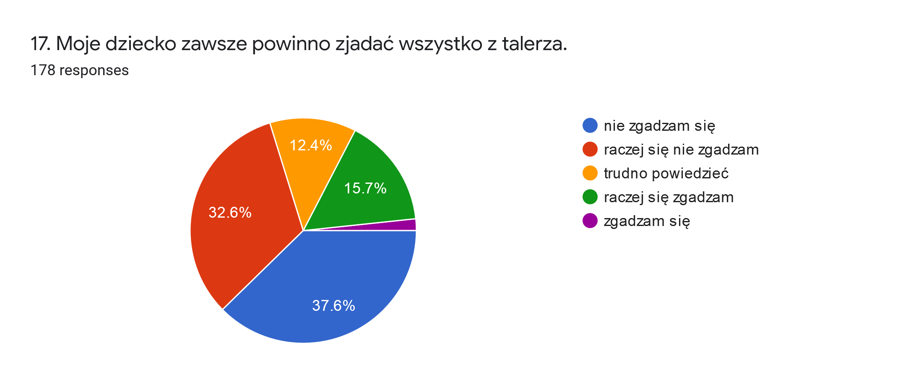
Wymiar: Presja

Slide 21
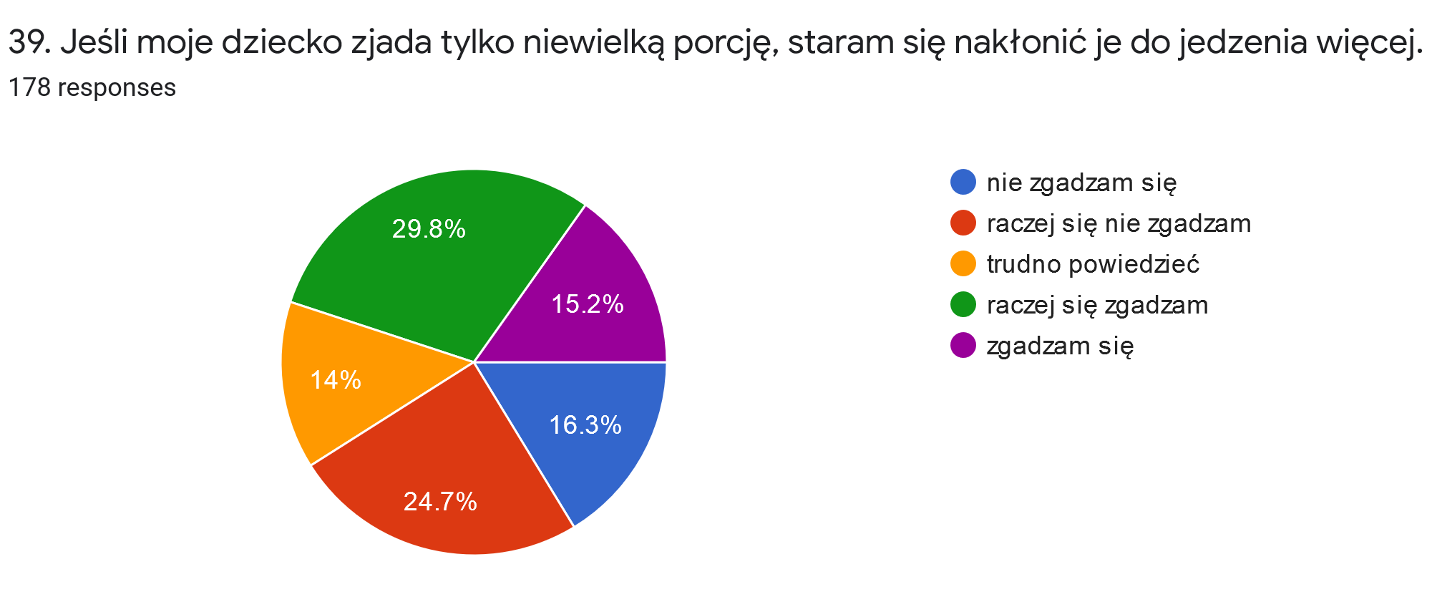
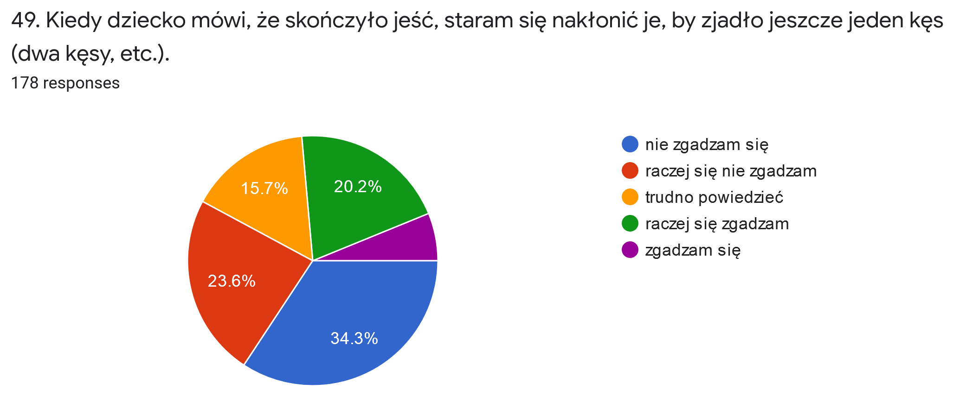
Wymiar: Presja

Slide 22
Wnioski:
Rodzice posiadają świadomość tego jakie znaczenie ma edukacja w zakresie zdrowego odżywiania dzieci o czym mogą świadczyć osiągnięcie wysokich wyników w skalach: nauczanie o żywieniu, promowanie równowagi i różnorodności
Starają się kontrolować spożywanie niezdrowej żywności przez dzieci takiej jak słodycze, przekąski czy napoje słodzone (monitorowanie, ograniczanie niezdrowej żywności).
Starają się modelować zachowanie dzieci w zakresie zdrowego odżywiania (modelowanie, środowisko) i wiedzą, że bez ich zaangażowania w kontrolę spożywania żywności, dzieci jadłyby więcej niezdrowych produktów, takich jak słodycze, czy fast foody (kontrola dziecka).
Rodzice zdają sobie sprawę z tego, że nie należy używać żywności (jedzenia i picia, a także ulubionego pożywienia dzieci) jako nagrody i kary, w szczególności w stanach wzburzenia emocjonalnego dzieci.

Slide 23
Wnioski:
Istotne statystycznie różnice zaszły pomiędzy matkami a ojcami w wymiarach postaw: „promowania równowagi i różnorodności”, „zaangażowanie”, „nauczanie o żywieniu” i „środowisko”. Wyższe wyniki osiągnęły kobiety, co świadczy o większym ich zaangażowaniu w proces żywienia dzieci w porównaniu z mężczyznami. Matki częściej również „modelują” właściwe nawyki żywieniowe dzieci i „monitorują” proces spożywania przez nie pokarmów.
Ojcowie natomiast, uzyskali istotnie wyższe wyniki w wymiarze „ jedzenie jako nagroda” i „presja”
Wymiary postaw żywieniowych rodziców: „promowanie równowagi i różnorodności”, „kontrola wagi” a także „środowisko” dodatnio korelują z deklaracją rodziców o chęci ich dzieci do próbowania nowych pokarmów. Odwrotna zależność zaszła pomiędzy tą deklaracją, a wymiarem postaw „presja”.
Istotna statystycznie dodatnia zależność zaszła pomiędzy wymiarami postaw żywieniowych rodziców „zaangażowanie” i „monitorowanie” a stwierdzeniem „Moje dziecko je prawie wszystko”; ujemna, pomiędzy owym stwierdzeniem, a wymiarem „presja”.
Odwrotna zależność istnieje także pomiędzy wymiarem „presja”, a percepcją rodzica co do ilości spożywanego przez dziecko pokarmu (Moje dziecko je wystarczająco dużo). Dodatnia - pomiędzy przedstawionym stwierdzeniem, a wymiarami „zaangażowanie”, „monitorowanie”, „modelowanie”.

Slide 24
Podsumowanie:
Podkreślić należy eksperymentalny charakter prowadzonych badań, trwają pracę nad adaptacją kulturową skali Comprehensive Feeding Practices Questionnaire.
Syntetyzując uzyskane rezultaty należy podkreślić ich jedynie rozpoznawczy charakter. Ich wartość podyktowana jest obecnym ubogim dorobkiem empirycznym.
Otrzymane wyniki badań stanowią przyczynek do zagłębienia się w tematykę postaw żywieniowych rodziców i wpływu ich poszczególnych wymiarów na nawyki żywieniowe dzieci.
Szczególnie interesującym wymiarem okazuje się „presja”, czyli naciski rodziców do spożywania przez dzieci większej ilości pożywienia. Należy pogłębić eksplorację w tym zakresie, także pośród dzieci z zaburzeniami odżywiania.
Przyszłymi badaniami należy objąć dużo większą grupę rodziców, w szczególności ojców, a także osoby z różnym rodzajem wykształcenia.

Slide 25
Bibliografia
BIBLIOGRAFIA
Carnell S., Wardle J., 2007, Measuring beahavioural susceptibility to obsesity: Validation of the child eating behaviour questionnaire, w: Appetite 48, s. 104-113.
Ellis J., Galloway A., Webb R.M., Farrow C.V., 2015, Recollections of Pressure to Eat During Childhood, But Not Picky Eating, Predict Young Adult Eating Behavior, Appetite, Vol. 97, s. 58-63.
Haszard J.J., Williams M.W, Dawson A.M., Skidmore P.M.L, Taylor R.W., 2013, Factor analysis of the Comprehensive Feeding Practices Questionnaire in a large sample of children, Appetite Vol. 62, s.110-118.
Loth K., MacLehose R.., Fulkerson J., Crow S.J., Neumar-Sztainer, 2014, Are food restriction and pressure-to-eat parenting practices associated with adolescent disordered eating behaviors?, International Journal of Eating Disorders, Vol. 47(3), s. 310-314.
Łoś-Rycharska E., Niecławska A., 2010, Odżywianie dzieci w wieku poniemowlęcym i przedszkolnym w ocenie ich matek, Pediatria Polska 85(6):s. 588-596.
Musher-Eizenman D., Holub S., 2007, Comprehensive Feeding Practices Questionnaire: Validation of a New Measure of Parental Feeding Practices, Journal of Pedriatric Psychology, Volume 32,Issue 8, s.960–972
Ogden J., Psychologia odżywiania się. Od zdrowych do zaburzonych zachowań żywieniowych, Wydawnictwo Uniwersytetu Jagiellońskiego, Kraków 2011.
Toporowska-Kowalska E., Funkowicz M., 2015, Kształtowanie preferencji smakowych we wczesnym okresie życia, Standardy Medyczne/Pediatria ,t.12s. 689-697
Walton K., Kuczynski L., Haycraft E. , Andrea Breen A., Haines J.,2017, Time to re-think picky eating?: A relational approach to understanding picky eating, International Journal of Behavioral, Nutrition and Physical Activity 14(1).

Slide 26
Dziękuję za uwagę!

